Slide 1


Projet de Docker ESGI 2023-2024
SUJET:
APPLICATION FULL STACK
DINNICHERT Lucas
REGUEIRA Theo
RAIMBAUT Gael

Slide 2
Table Of Content
01
04
Détails du Projet
Les Dockerfiles
02
05
Le Script de déploiement
Pour aller plus loin
03
06
Le Docker-compose.yml
Conclusion

Slide 3
Détails du projet
Appliquer la conteneurisation à notre Projet annuel qui s’articule autour de 2 front, 1 back et une BDD.
Maîtriser l'utilisation de Docker, Docker Compose et swarm pour la gestion de ressources et l'orchestration des services.
Configurer la persistance des données et la communication sécurisée entre les
services à l'aide des réseaux Docker.

Slide 4
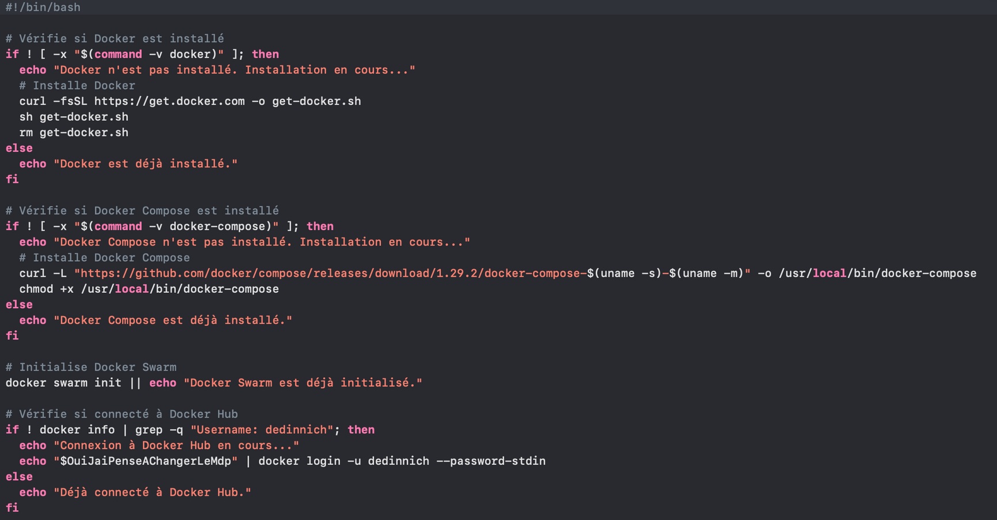
Deploy.sh
Un script de déploiement “All in One”

Slide 5
Etapes du Deploy.sh
01
02
03
04
Installation de Docker
si pas déjà installé
Installation de Docker
Compose si pas déjà
installé
Initialise Docker swarm
Connexion à
docker hub
Création des
Dockerfiles
Création des images
Push des images
Création du
docker-compose.yml
Déploiement de la Stack

Slide 6
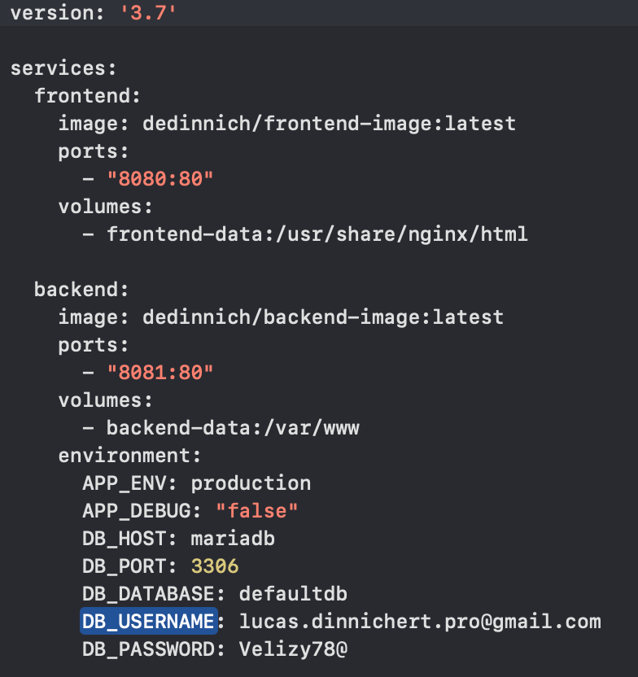
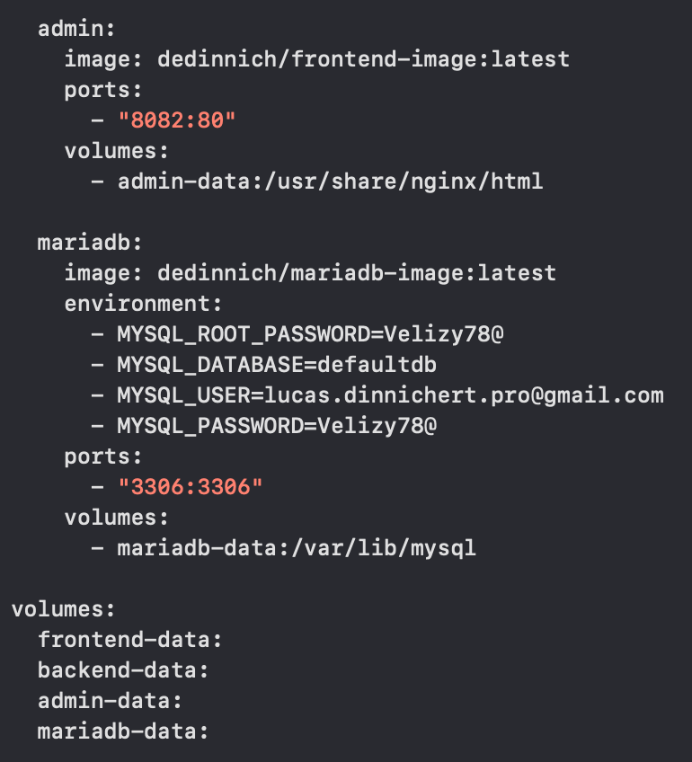
Le docker-compose.yml

Slide 7
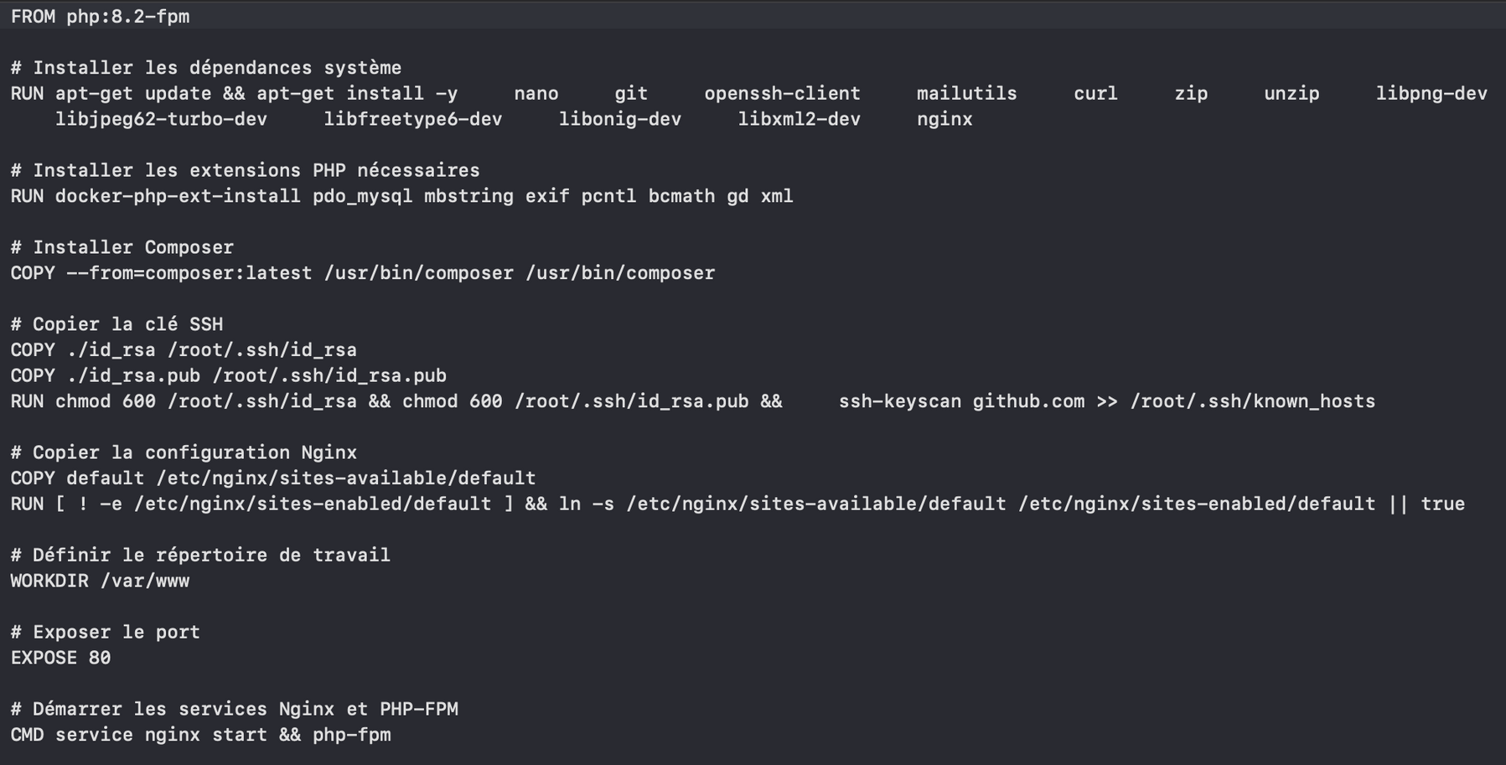
Dockerfile-backend

Slide 8
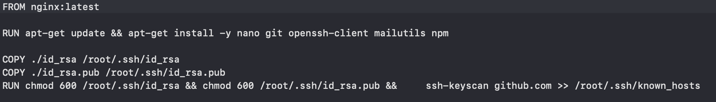
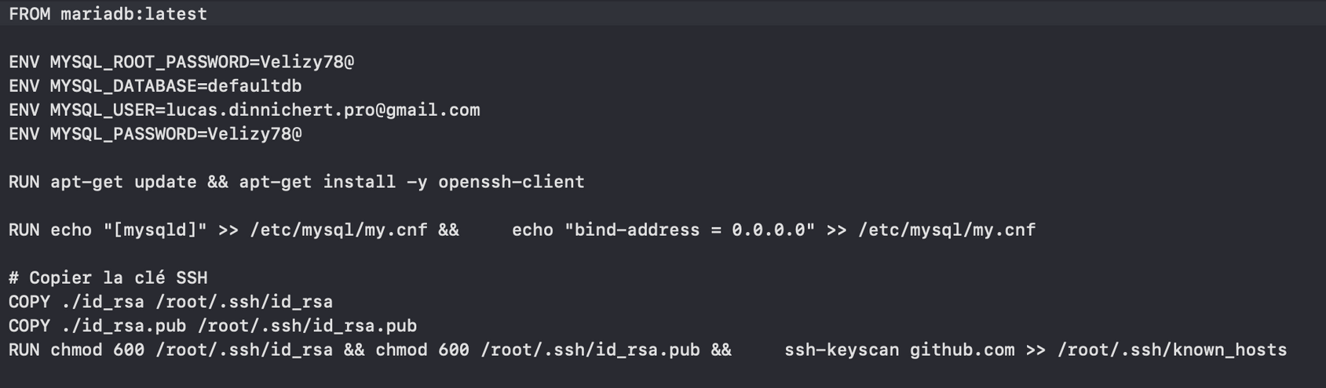
Dockerfile-backend et mariadb

Slide 9


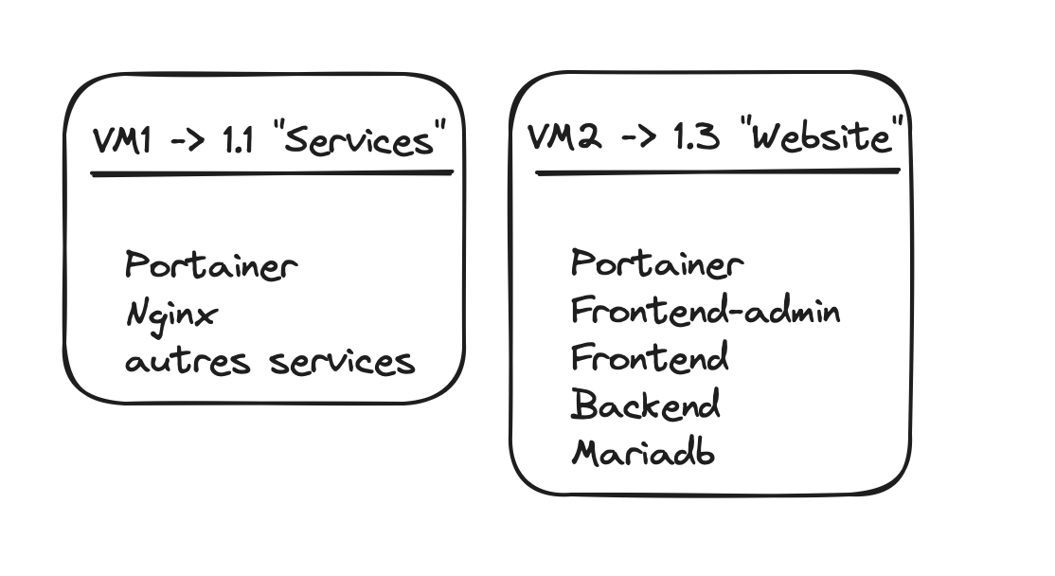
Pour aller plus loin

Slide 10
Merci!

